Slide 2
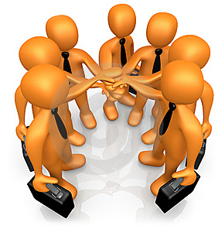

Integrantes
GRUPO 4:
Antonucci Lucas
Luna Nicolás
Rivas Sergio
Vitrano Carlos

Slide 3

Agenda
Introducción
Definición de Redes Sociales
Característica de las Redes Sociales
Clasificación de las Redes Sociales
Redes Horizontales
Redes Verticales
Ventajas y Desventajas de su uso
La seguridad en las redes
¿Que tener en cuenta?
Conclusión
Duración Aproximada: 15 minutos

Slide 4


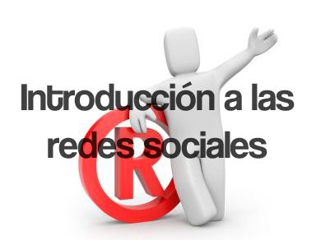


Introducción
Los humanos siempre se han relacionado por grupos, en una red social los individuos están interconectados, interactúan y pueden tener más de un tipo de relación entre ellos.
Internet y las nuevas tecnologías favorecen el desarrollo y ampliación de las redes sociales.

Slide 5
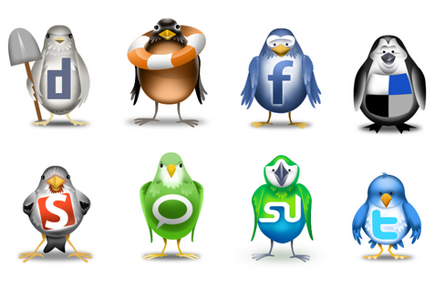
Definición de Redes Sociales
Las redes sociales se podrían definir como estructuras en donde muchas personas mantienen diferentes tipos de relaciones amistosas, laborales, amorosas.
Hoy en día, el término “Red Social” alude a sitios de Internet con el fin de interactuar en comunidades.

Slide 6
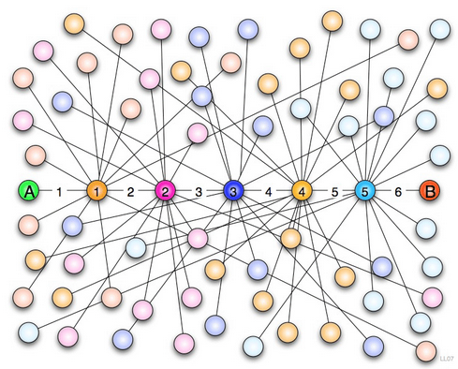
Definición de Redes Sociales (Cont)
Teoría de los Grafos
Se puede acceder a cualquier persona del planeta en sólo seis “saltos”
las personas están relacionadas unas con otras a través de cinco intermediarios

Slide 7
Definición de Redes Sociales (Cont)
Teoría de los 6 Grados De Separación
La empresa Facebook realizó un estudio con todos los usuarios activos de su página y se analizó el conjunto de amigos en común, para sacar el promedio de cuántos eslabones hay entre cualquier un usuario y otro cualquiera. De esta prueba se excluyeron a famosos. Los resultados mostraron que el 99,6% de pares de usuarios estuvieron conectados por 5 grados de separación. Esta es la prueba más cercana de la teoría a la fecha de hoy con un resultado aproximado de 4,75 eslabones.

Slide 8
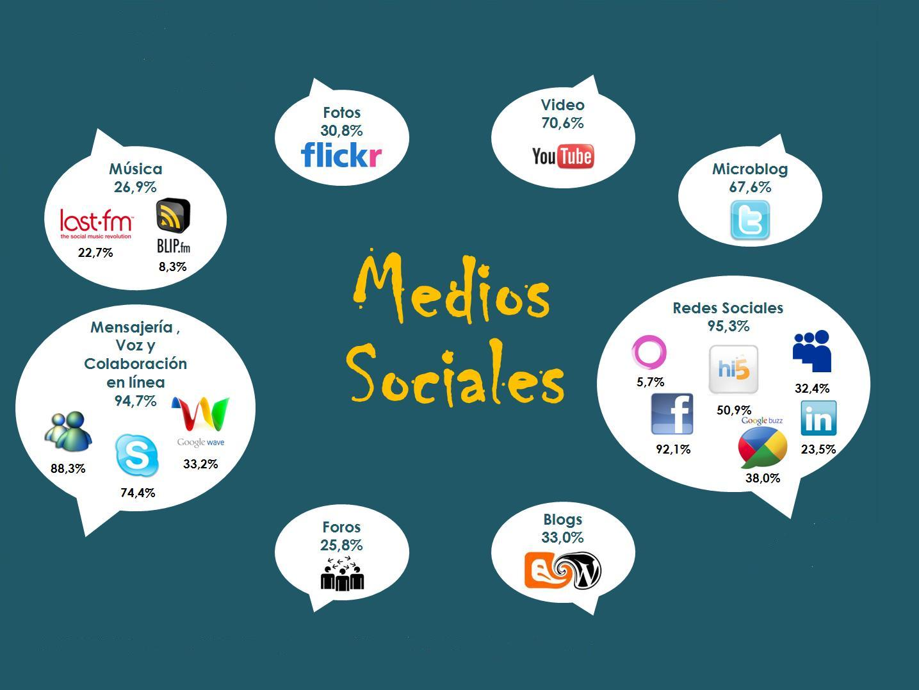
Definición de Medios Sociales
Los medios sociales, son plataformas de comunicación en línea donde el contenido es creado por los propios usuarios mediante el uso de las tecnologías de la Web, y que facilitan la edición, la publicación y el intercambio de información.

Slide 9
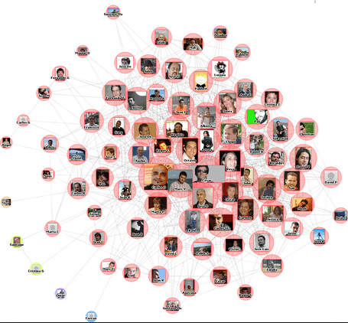
Característica de las Redes Sociales
1) Están basadas en el usuario
2) Son Interactivas
3) Establecen relaciones
4) Intercambio de información e intereses
5) Ofrece una variedad de servicios

Slide 10







Clasificación de las Redes Sociales
Redes sociales horizontales
Las redes sociales horizontales no tienen una temática definida, están dirigidas a un público genérico, y se centran en los contactos.
Redes sociales verticales
Dentro de las redes sociales hay una tendencia hacia la especialización.
Por temática
Por actividad
Por contenido compartido

Slide 11
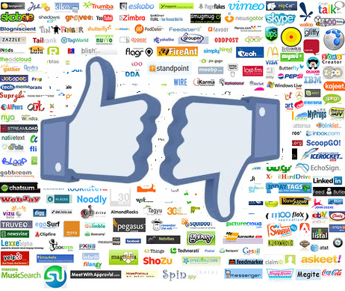

Ventajas y Desventajas de su uso
Ventajas:
Puede ser utilizada en el sector académico y laboral
Favorecen la participación y el trabajo colaborativo entre las personas
Facilitan las relaciones entre las personas
Facilitan el aprendizaje integral fuera del aula escolar

Slide 12
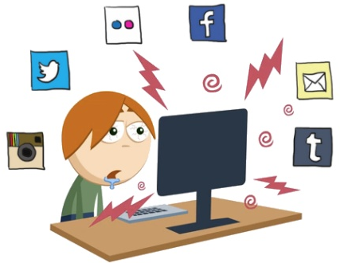
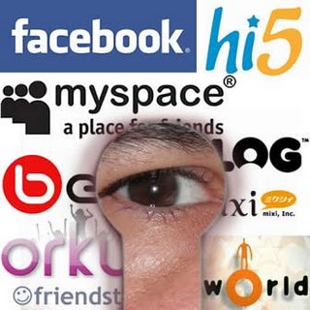
Ventajas y Desventajas de su uso (Cont)
Desventajas:
Personas con segundas intensiones pueden invadir la privacidad de otros provocando grandes problemas al mismo
Si no es utilizada de forma correcta se puede convertir en una adicción.
Gran cantidad de casos de pornografía infantil y pedofilia se han manifestado en las diferentes redes sociales.
Falta de privacidad, siendo mostrada públicamente información personal.

Slide 13
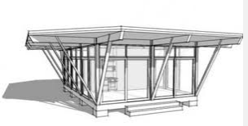


La seguridad en las redes
Viviendo en la casa de vidrio
Perfiles de usuarios
Relación de Datos
Compromiso de cuentas de mail, datos bancarios, direccion, documento.
Mientras la popularidad de las redes sociales sigue en crecimiento, así también aumentan los riesgos de pertenecer a alguna de ellas.

Slide 14
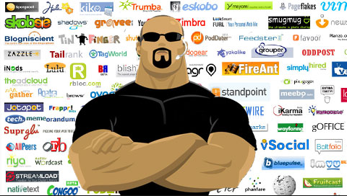
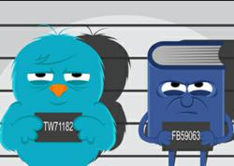
¿Qué tener en cuenta?
Limitar la información personal que se postea
Recordar siempre que Internet es un recurso PUBLICO
Usar passwords fuertes
Usar y mantener software antivirus

Slide 15
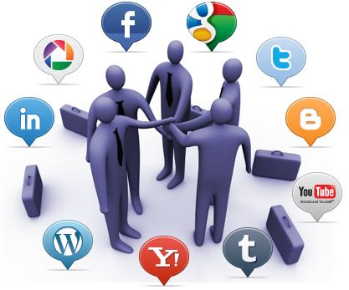
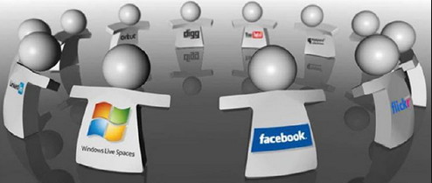
Conclusión
Las redes sociales han tomado gran poder sobre la sociedad, uno de los grandes beneficios que esta cumpliendo es el hecho de tener bolsas laborales, ayudando a las personas a ver ofertas de trabajo y obtener empleo. Sin embargo debemos entender el riesgo que éstas suponen y actuar con responsabilidad.

Slide 16

GRACIAS!!!!

